Slide 1

History & Framework
In The Name Of Allah, The Beneficent, The Merciful
C#
www.CSharpSchool.blog.ir

Slide 2
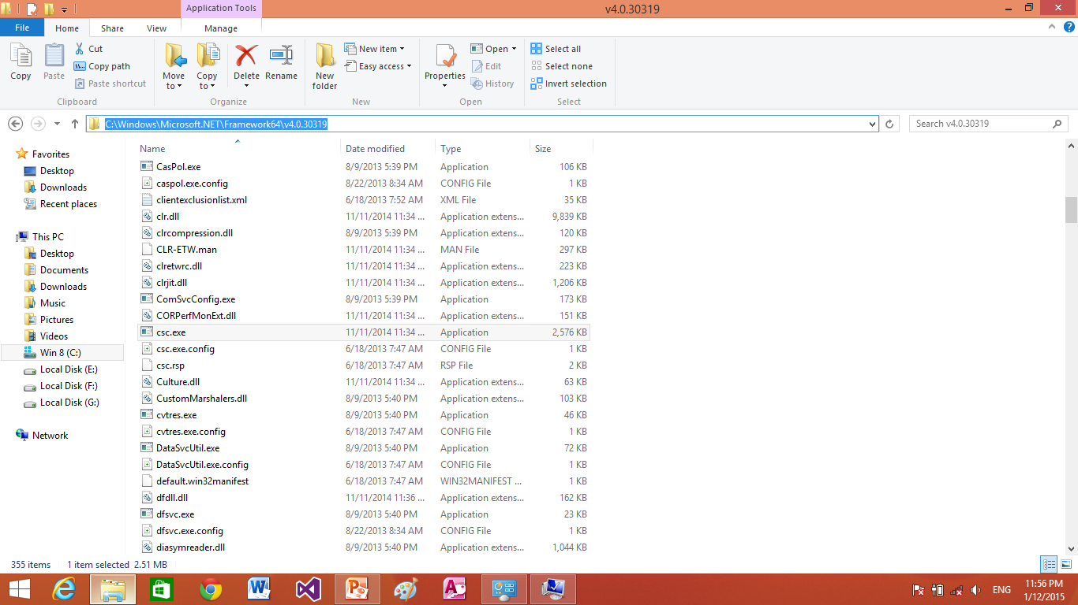
csc

Slide 3
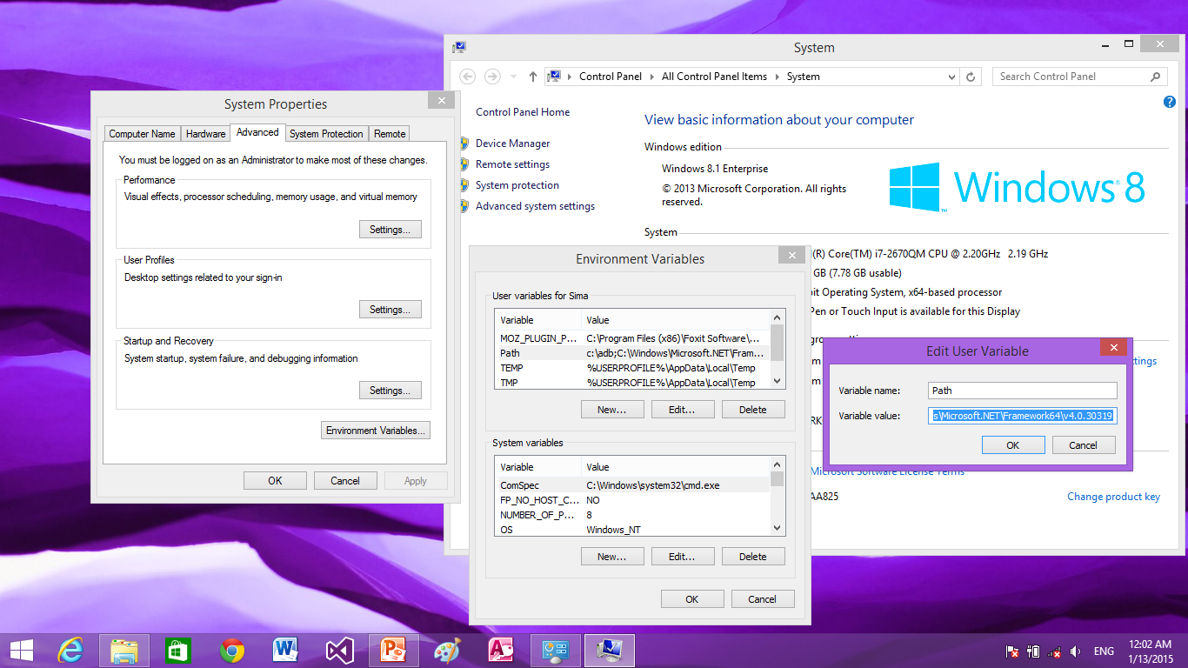
csc

Slide 4
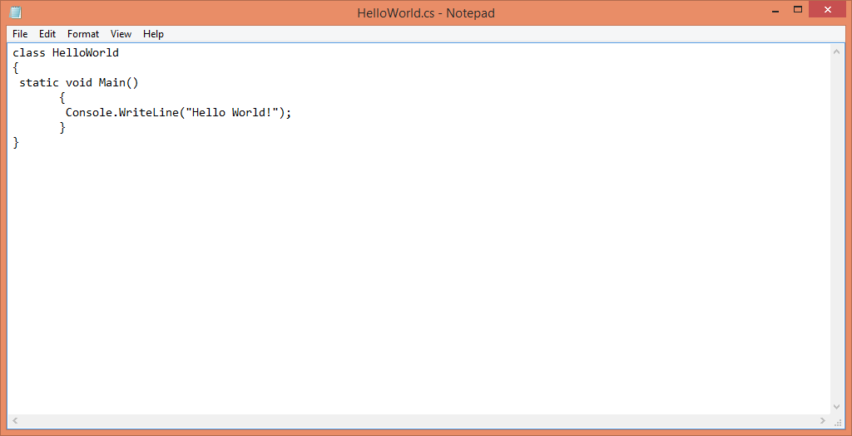
csc

Slide 5
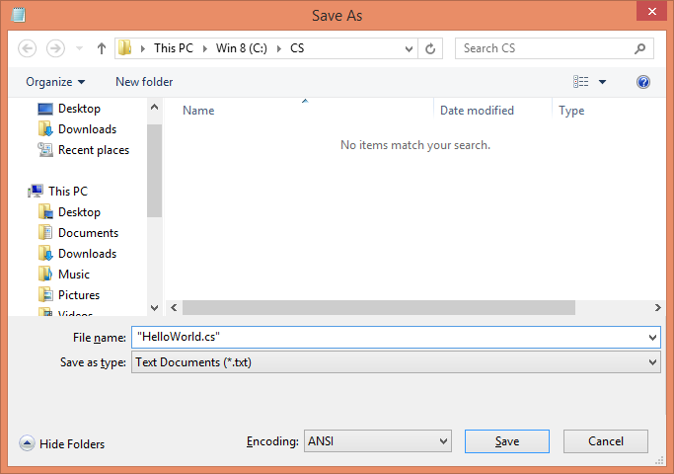
csc

Slide 6
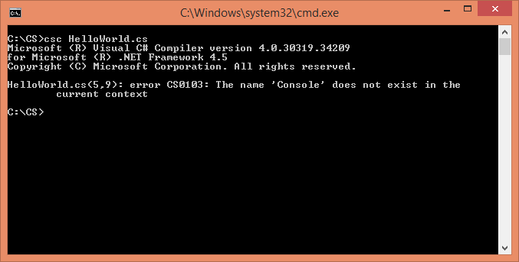
csc

Slide 7
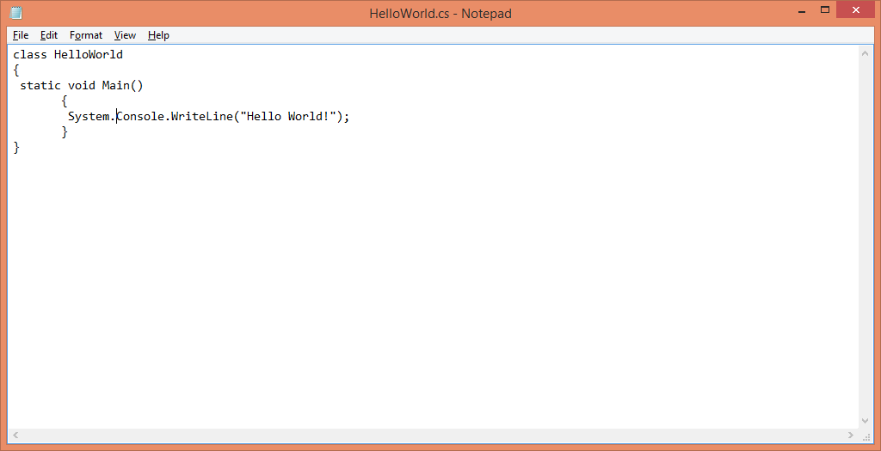
csc

Slide 8
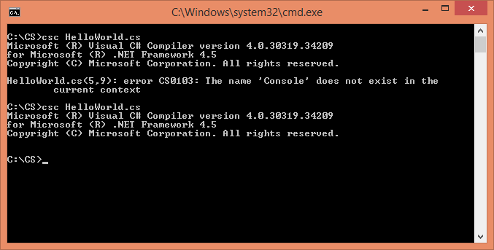
csc

Slide 9
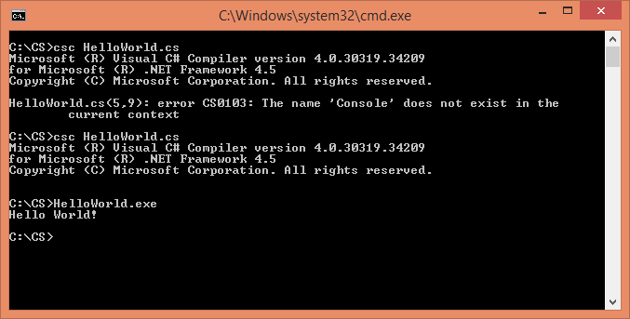
csc

Slide 10
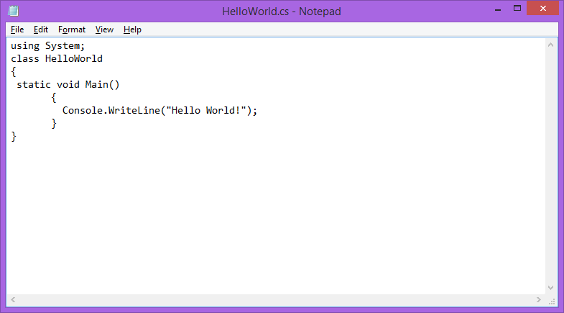
csc

Slide 11
با تشکر از توجه شما
پایان
عبداله صارمی نایینی
1393

